Slide 1


KIỂM TRA BÀI CŨ :
Trường học thời Hậu Lê
1.Thời Hậu Lê bắt đầu từ năm nào? Ai làm vua?
Năm 1428, Lê Lợi lên ngôi Hoàng đế lấy hiệu là Lê Thái Tổ, mở đầu thời đại Hậu Lê.
2. Nhà Hậu Lê làm gì để khuyến khích việc học tập ?
- Tổ chức lễ xướng danh.
- Tổ chức lễ vinh quy.
- Khắc tên tuổi những người đỗ cao ( tiến sĩ) vào bia đá dựng ở Văn Miếu để tôn vinh những người có tài.

Slide 2

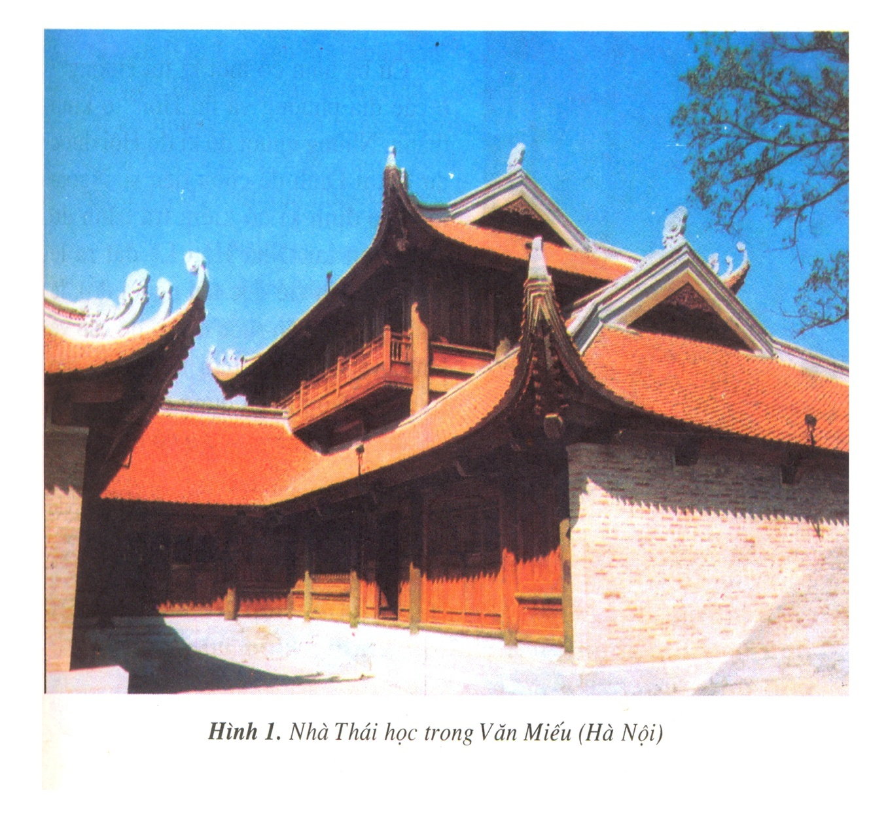
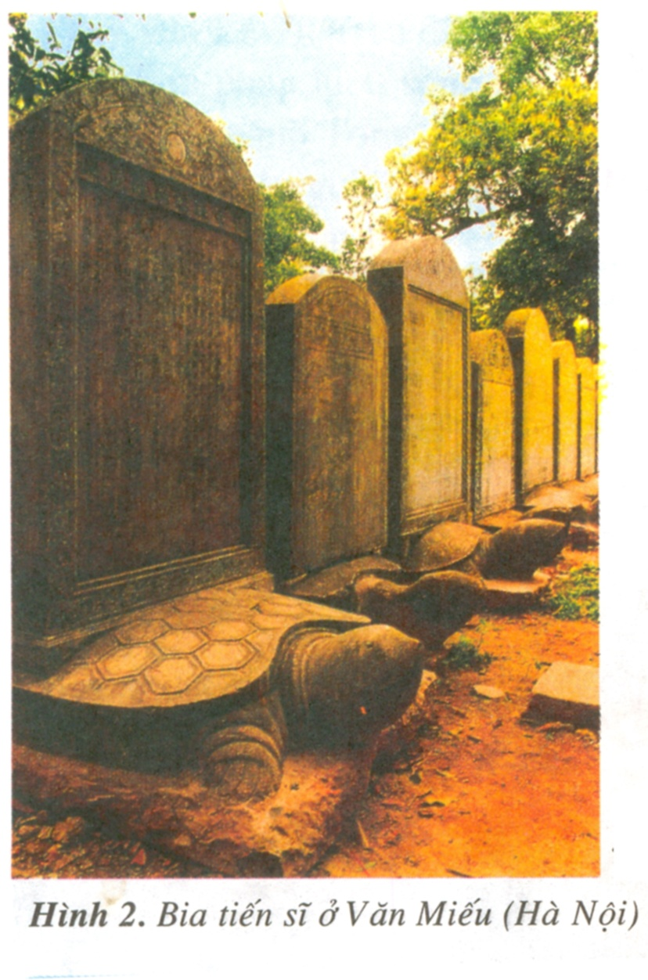


Giáo dục thời Hậu Lê

Slide 3

Lịch sử
Văn học và khoa học thời Hậu Lê
1. Văn học thời Hậu Lê:
Câu hỏi thảo luận:
Dựa vào nội dung SGK, hoàn thành bảng thống kê về nội dung tác giả, tác phẩm văn học, tiêu biểu thời Hậu Lê.
Tác giả | Tác phẩm | Nội dung

Slide 4
Các tác giả, tác phẩm văn học tiêu biểu thời Hậu Lê.
Tác giả | Tác phẩm | Nội dung
Phản ánh khí phách anh hùng và niềm tự hào dân tộc.
Nguyễn Trãi
Bình ngô đại cáo.
Hồng Đức Quốc Âm thi tập
Ca ngợi nhà Hậu Lê; đề cao công đức của nhà vua.
Lê Thánh Tông
Quốc âm thi tập
Ức trai thi tập
Nói lên tâm sự những người muốn đem tài năng trí tuệ giúp ích cho nước, cho dân nhưng bị quan lại ghen ghét, vùi dập.
Nguyễn Trãi
Lý Tử Tấn
Nguyễn Húc
Các bài thơ

Slide 5
a. Chữ Hán.
Tác giả | Tác phẩm | Nội dung
Phản ánh khí phách anh hùng và niềm tự hào dân tộc.
Bình ngô đại cáo.
Nguyễn Trãi

Slide 6
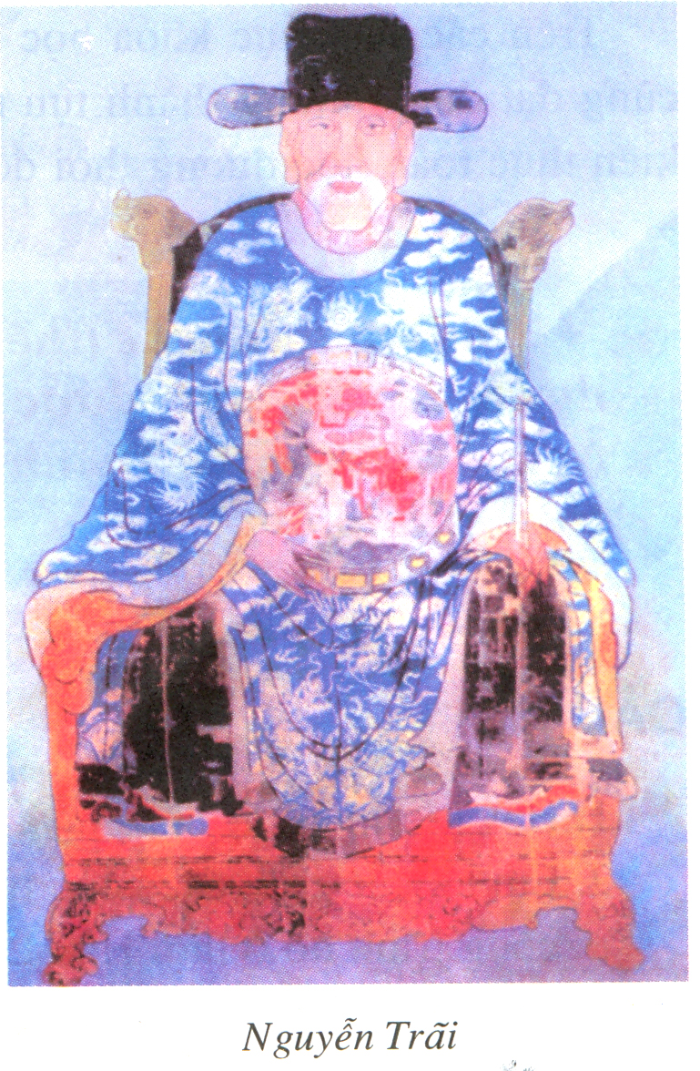

Slide 7


Bình ngô đại cáo
(Đoạn trích)
Việc nhân nghĩa cốt ở yên dân
Quân điếu phạt trước lo trừ bạo
Như nước Đại Việt ta từ trước
Vốn xưng nền văn hiến đã lâu
Phong tục Bắc –Nam cũng khác...
Lấy nhân nghĩa để thắng hung tàn
đem chí nhân để thay cường bạo...
Xã tắc từ nay vững bền
giang sơn từ nay đổi mới

Slide 8
Bài ca Côn Sơn
Côn Sơn suối chảy rì rầm
Ta nghe như tiếng đàn cầm bên tai.
Côn Sơn có đá rêu phơi
Ta ngồi trên đá như ngồi đệm êm.
Trong ghềnh thông mọc như nêm
Tìm nơi bóng mát ta lên ta nằm.
Trong rừng có bóng trúc râm
Dưới màu xanh mát ta ngâm thơ nhàn.

Slide 9
b. Chữ Nôm
Tác giả | Tác phẩm | Nội dung
Nói lên tâm sự những người muốn đem tài năng trí tuệ giúp ích cho nước, cho dân nhưng bị quan lại ghen ghét, vùi dập.
Ức trai thi tập
Nguyễn Trãi
Quốc âm thi tập.
Ca ngợi nhà Hậu Lê và công đức của nhà vua.
Lê Thánh Tông
Hồng Đức Quốc âm thi tập.

Slide 10
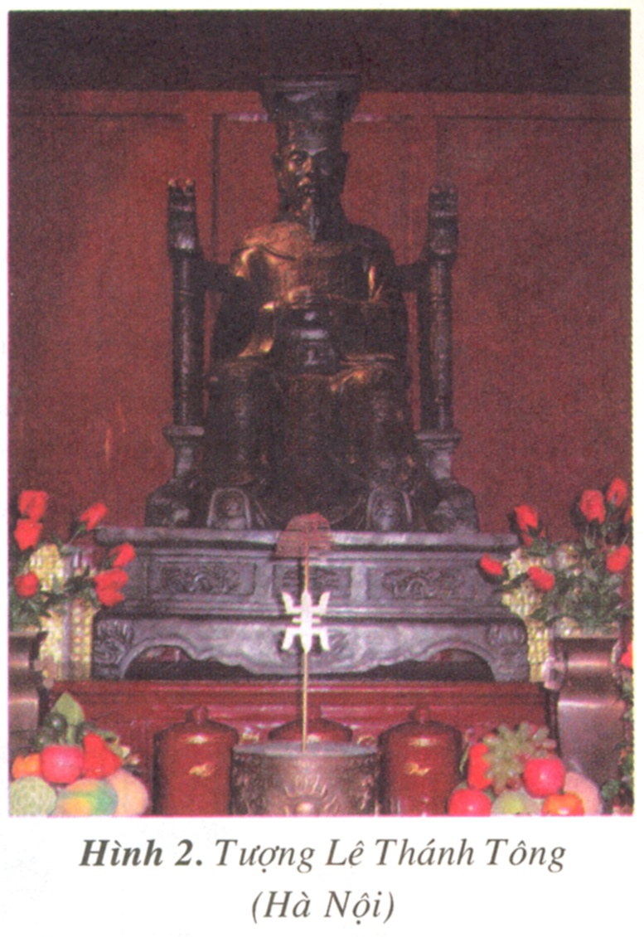

Slide 11
Nhân vật tiêu biểu văn học thời Hậu Lê

Slide 12
KẾT LUẬN : Văn học thời Hậu Lê phát triển rực rỡ cả về văn học chữ Hán và văn học chữ Nôm. Các tác giả, tác phẩm tiêu biểu là:
Tác giả | Tác phẩm | Nội dung
Nguyễn Trãi Lê Thánh Tông | -B×nh Ng« ®¹i c¸o -øc Trai thi tËp -Quèc ¢m thi tËp -Hång §øc Quèc ©m thi tËp | - Ph¶n ¸nh khÝ ph¸ch anh hïng vµ niÒm tù hµo, chñ quyÒn ®éc lËp d©n téc. - Nãi lªn t©m sù cña nh÷ng ng­êi muèn ®em tµi n¨ng gióp Ých cho ®êi nh­ng bÞ quan l¹i ghen ghÐt vïi dËp. -Ca ngîi nhµ HËu Lª; ®Ò cao c«ng ®øc cña nhµ vua.

Slide 13
2. Khoa học thời Hậu Lê.
Câu hỏi thảo luận :
Dựa vào nội dung SGK, lập bảng thống kê về nội dung, tác giả, công trình khoa học tiêu biểu thời Hậu Lê:
Tác giả | Công trình khoa học | Nội dung

Slide 14
2. Khoa học thời Hậu Lê.
Tác giả, công trình khoa học tiêu biểu thời Hậu Lê:
Tác giả | Công trình khoa học | Nội dung
Ngô Sĩ Liên
Ghi lại Lịch sử nước ta từ thời Hùng Vương đến đầu thời Hậu Lê.
Đại Việt sử kí toàn thư.
Nguyễn Trãi
Lam Sơn thực lục.
Dư địa chí
Ghi lại diễn biến cuộc khởi nghĩa Lam Sơn.
Kiến thức toán học
Lương Thế Vinh
Đại thành toán pháp

Slide 15
a. Khoa học xã hội thời Hậu Lê.
Tác giả | Công trình khoa học | Nội dung
- Ghi lại Lịch sử nước ta từ thời Hùng Vương đến thời Hậu Lê.
Ngô Sĩ Liên
Đại Việt sử kí toàn thư.
Lam Sơn thực lục.
Nguyễn Trãi
- Ghi lại diễn biến cuộc khởi nghĩa Lam Sơn.
- Xác định rõ ràng lãnh thổ quốc gia nêu lên những tài nguyên, sản phẩm của đất nước và một số phong tục tập quán của nhân dân ta.
Nguyễn Trãi
Dư địa chí.

Slide 16

b. Khoa học tự nhiên thời Hậu Lê.
Tác giả | Công trình khoa học | Nội dung
-Đại thành toán pháp
Kiến thức toán học
Lương Thế Vinh
Lê Hữu Trác
(Hải Thượng Lãn Ông)
-Hải Thượng Y Tông Tâm Lĩnh
Kiến thức y học

Slide 17

Kết luận :
Khoa học thời Hậu Lê phát triển về mọi mặt (Lịch sử, Địa lí, Y học, Toán học...). Các tác phẩm khoa học không những có ý nghĩa lịch sử mà còn có ý nghĩa thực tiễn, lí luận sâu sắc,nó giúp ngành tự nhiên, xã hội đi sâu nghiên cứu tìm hiểu về Văn học ,Khoa học cổ đại và trung đại Việt Nam.

Slide 18
NỘI DUNG BÀI :
-Văn học thời Hậu Lê phát triển mạnh cả về văn học chữ Hán và văn học chữ Nôm.
Các tác phẩm văn học tiêu biểu: Quốc âm thi tập, Bình Ngô đại cáo; Ức Trai thi tập ( Nguyễn Trãi); Hồng Đức quốc âm thi tập (Lê Thánh Tông)...
- Khoa học thời Hậu Lê cũng phát triển rực rỡ cả khoa học xã hội và khoa học tự nhiên.
Các tác phẩm tiêu biểu:
* Đại Việt sử kí toàn thư ( Ngô Sĩ Liên)
* Lam Sơn thực lục; Dư địa chí (Nguyễn Trãi)
* Đại thành toán pháp ( Lương Thế Vinh)

Slide 19
TRÒ CHƠI: Nhà sử học nhỏ tuổi
Cách chơi:
Trò chơi gồm hai đội tham gia ( mỗi đội gồm 3 học sinh)
Nhiệm vụ mỗi đội : Thảo luận theo nội dung câu hỏi ( thời gian 1 phút). Sau đó mỗi đội cử 1 đại diện lên tham gia trò chơi.
Luật chơi:
Hai bạn đại diện bốc thăm câu hỏi. Đội nào vào câu hỏi số1 thì được quyền hỏi trước theo nội dung đã ghi trong phiếu, đội còn lại trả lời theo câu hỏi. Sau đó hai bạn đổi vị trí cho nhau để hoàn thành phần chơi của mình. Đội nào trả lời đúng và nhiều nhất thì thắng cuộc.
Thời gian cho mỗi đội chơi: 1 phút.

Slide 20







Ai viết tác phẩm “Hồng Đức Quốc âm thi tập”.
Ai viết tác phẩm
“ Ức trai thi tập”
Nguyễn Trãi viết tác phẩm văn học sử nào?
Bộ Đại Việt sử kí toàn thư ghi lại điều gì? Do ai viết?
Tác phẩm “ Dư địa chí” là của ai? Nội dung nói về điều gì?
Tác phẩm “ Đại thành toán pháp” là của ai?
Nguyễn Trãi – Xác định lãnh thổ quốc gia, tài nguyên, các sản phẩm của đất nước và một số phong tục tập quán của nhân dân.
Ghi lại lịch sử nước ta từ thời Hùng Vương đến thời Hậu Lê; Do Ngô Sĩ Liên viết.
Lê Thánh Tông
Nguyễn Trãi.
Lương Thế Vinh.
Lam Sơn thực lục.

Slide 21



Chúc các em chăm ngoan học giỏi

Slide 22

Tượng Vua lê thánh tông

Slide 23
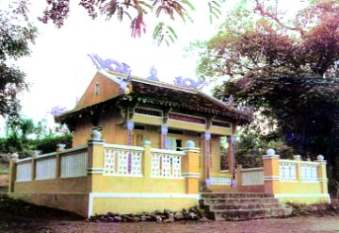
ĐỀN THỜ VUA LÊ THÁNH TÔNG

Slide 24
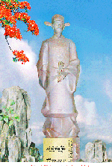
TƯỢNG LƯƠNG THẾ VINH

Slide 25
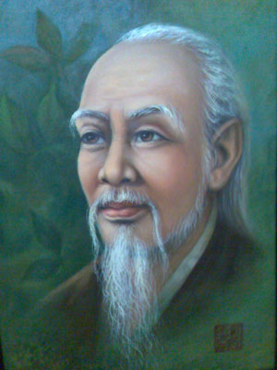
LÊ HỮU TRÁC ( HẢI THƯỢNG LÃN ÔNG )

Slide 26
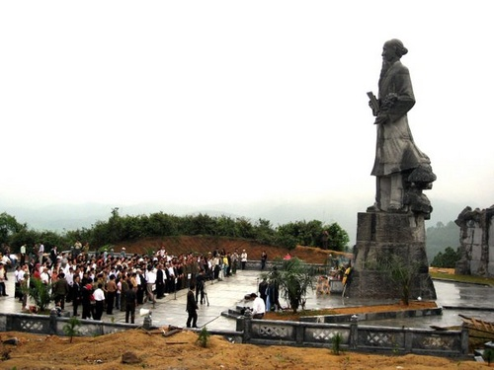
KHU TƯỞNG NIỆM LÊ HỮU TRÁC ( HẢI THƯỢNG LÃN ÔNG )

Slide 27
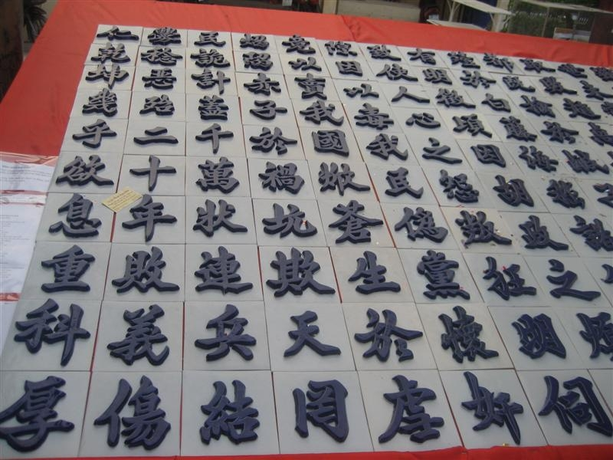
BÌNH NGÔ ĐẠI CÁO ( CHỮ HÁN )

Slide 28
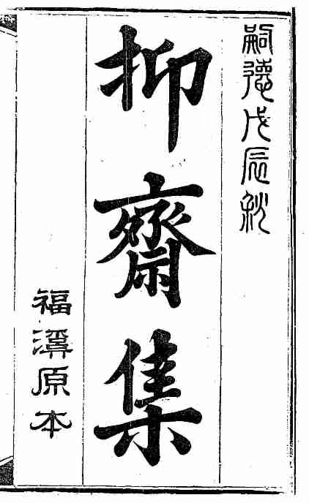
QUỐC ÂM THI TẬP ( CHỮ NÔM )

Slide 29
CHỮ HÁN
CHỮ NÔM

